Slide 1
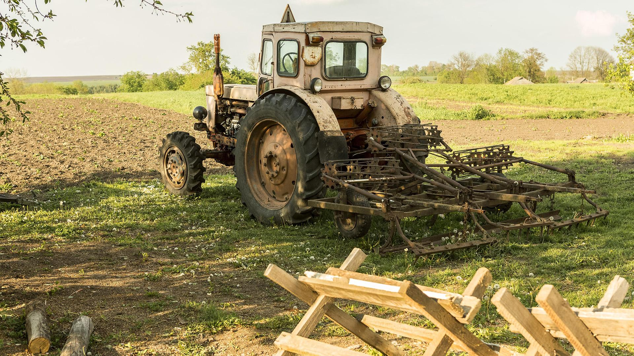


FRONTEND DE SITIO WEB
CASA ECOGRANJA
Here is where your presentation begins

Slide 2
¿Porque decidí hacer este proyecto?
Los actuales avances tecnológicos nos han sumergido en un mundo donde tener un negocio sin un sitio web que lo complemente esta pasando a ser una practica un poco antigua.
Representan numerosas desventajas no tener un sitio web desde el cual podamos promover nuestro negocio, entre ellas se destacan:
  Clientes y Ventas perdidas
  Publicidad Desperdiciada
  No estar al tanto de los gustos y tendencias de la audiencia
  Limitar la expansión del negocio

Slide 3
“ ¿Conviene Tener un negocio que no posea ningún tipo de presencia en el mundo digital? ”
La respuesta es que no conviene.
Por ello considere necesaria la implementación de un sitio web para “Casa Ecogranaja” destinado no solo a promover/comercializar sus productos, sino también destinada a tratar de generar un poco de conciencia en la sociedad actual acerca de la producción agrícola sin uso de agentes químicos

Slide 4
Objetivos
Incrementar las ventas de los productos de Casa Ecogranja.
Difundir el concepto y la importancia de la agricultura ecológica.

Slide 5
Marco Institucional
Diseño Web
Lenguaje HTML, propiedades CSS
Diseño Grafico
Software de Corel Draw
Proyecto Tecnológico
Ingles,
Lengua y Comunicación,
Entre Otras
Distintas metodologías para empezar un proyecto

Slide 6

IDE utilizado para el desarrollo
1
2
Multiplataforma
Autocompletado y resaltado de sintaxis
Disponible para Windows, GNU/Linux y macOS
3
4
Extensiones
Depuración
Amplia gama de extenciones particulares para cada problematica
Deteccion automatica de errores

Slide 7


Lenguajes implementados
1
1
Maquetación
Propiedades Visuales
Color de letras, color de fondo, etc
2
2
Reutilización de Código
Efectos
Por ejemplo, el hover-focus de algunos enlaces

Slide 8
Pasos para el desarrollo del proyecto
Entrevistas
Bocetos
Entrevistas
Detalles
Entender al Cliente
Bosquejado del diseño de Paginas
Consultar detalles
Detalles
Recopilacion
Armado
Armado
Busqueda del material faltante
Desarrollo de las primeras paginas
Modificación/complementación de pag necesarias

Slide 9
Caracteristicas del sitio
Accesible
Responsive
Uso de etiquetas que le brindan accesibilidad
Adaptable a distintos tamaños de pantallas.
Agradable a la Vista
Facil de Usar e Intuitivo
Uso de colores familiares a la tematica
Uso de enlaces gráficos y de practicas ya comunes en todos los sitios web

Slide 10
Visitemos el Sitio:
“ Casa Ecogranja ”

Slide 11
Muchas Gracias

